Slide 1
巨人大道东侧、纬八路北侧地块控规方案
编制单位：河南省城乡规划设计研究总院

Slide 2
情况说明
该地块位于南蒲街道巨人大道东侧、纬八路北侧，规划为二类工业用地。该地块已办理不动产证件，面积20.22亩。下一步为加建厂房建设，办理工程规划手续，需编制地块控规方案。待地块控规批复后，依据控规，完善设计方案，办理相关规划手续。

Slide 3
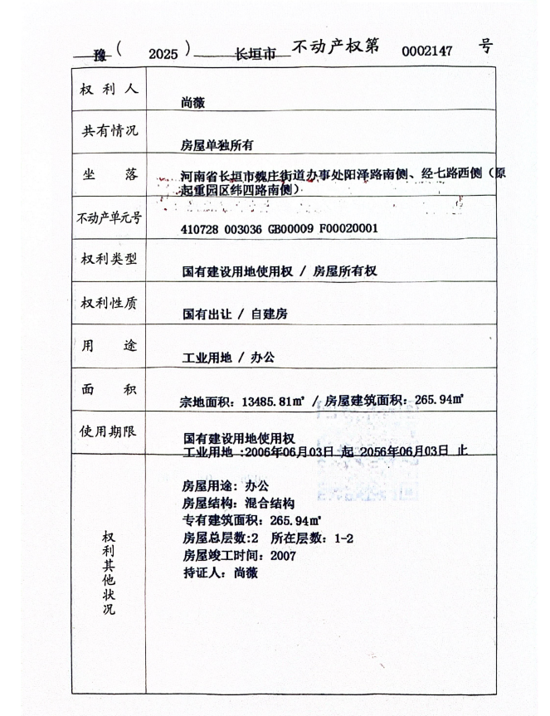
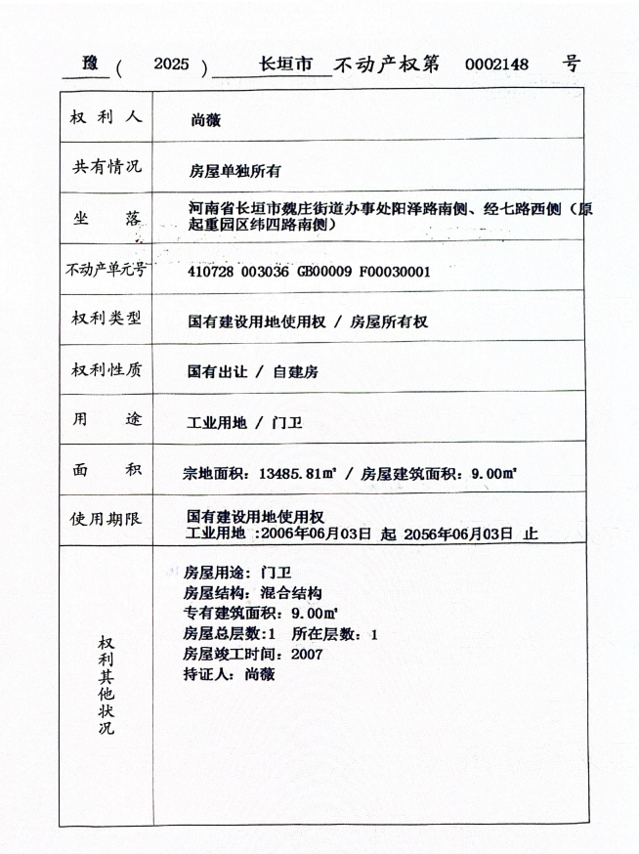
办理不动产证

Slide 4
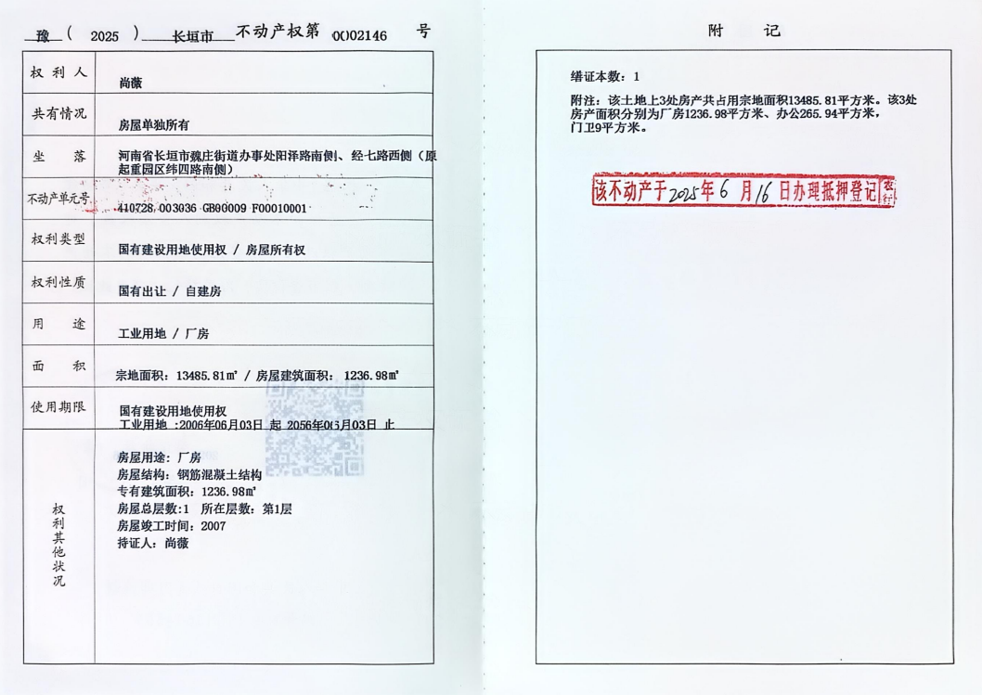
办理不动产证

Slide 5
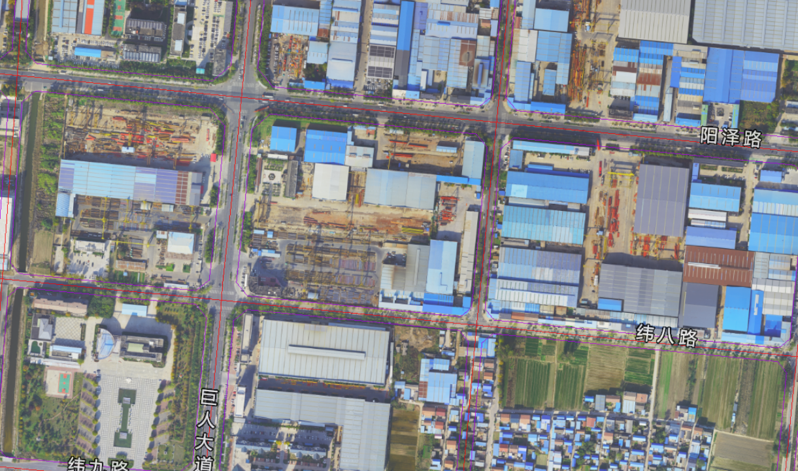
正射影像位置
20.22亩
起重园区
阿尔法起重公司

Slide 6
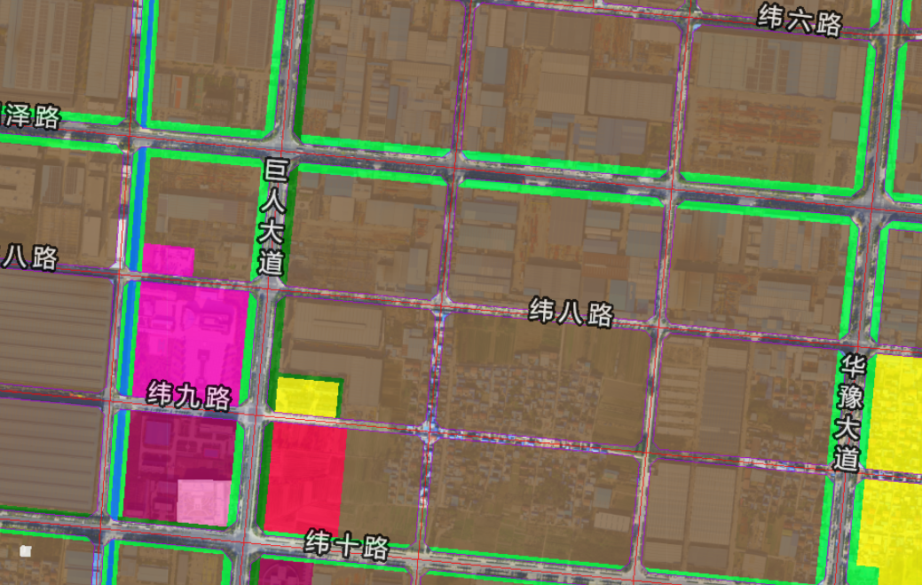
国土空间位置图

Slide 7
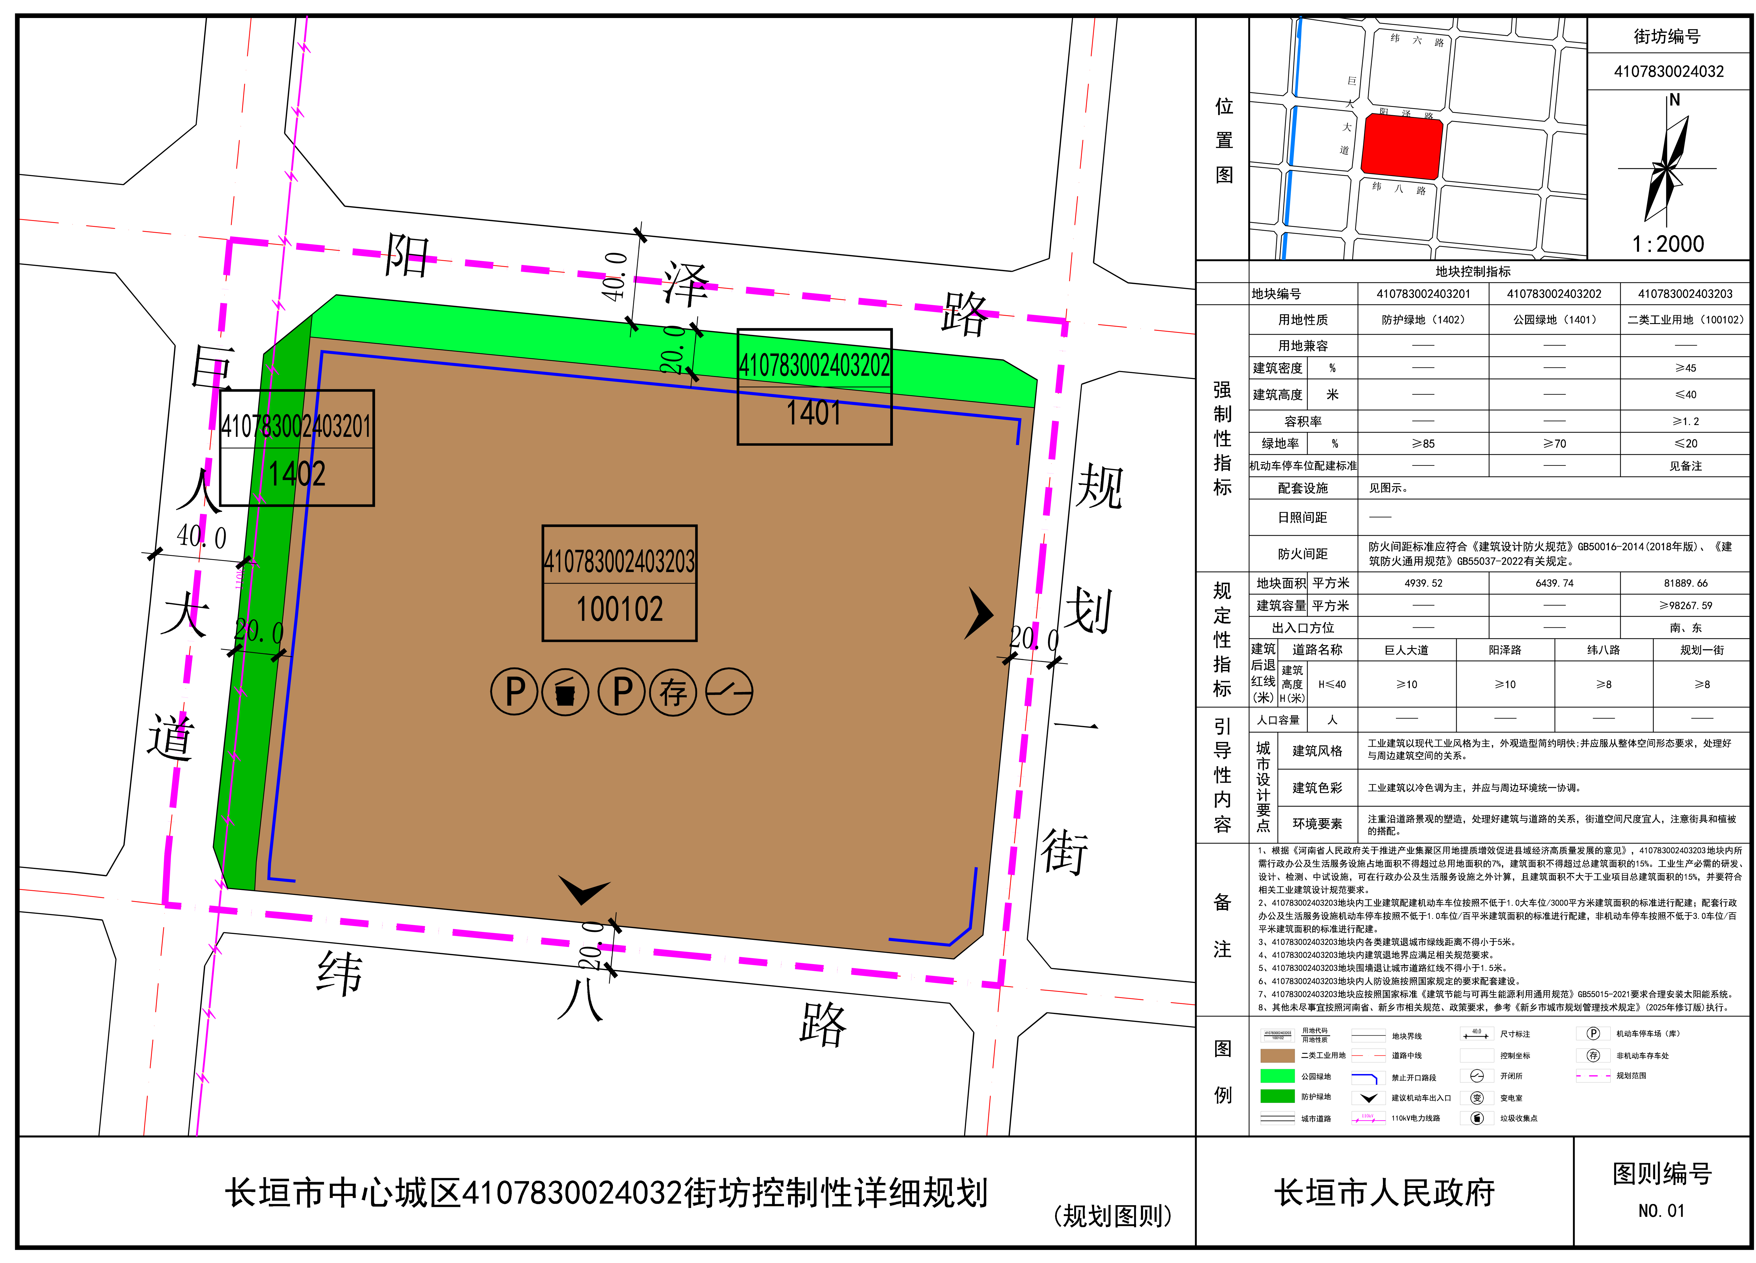
控规方案

Slide 8
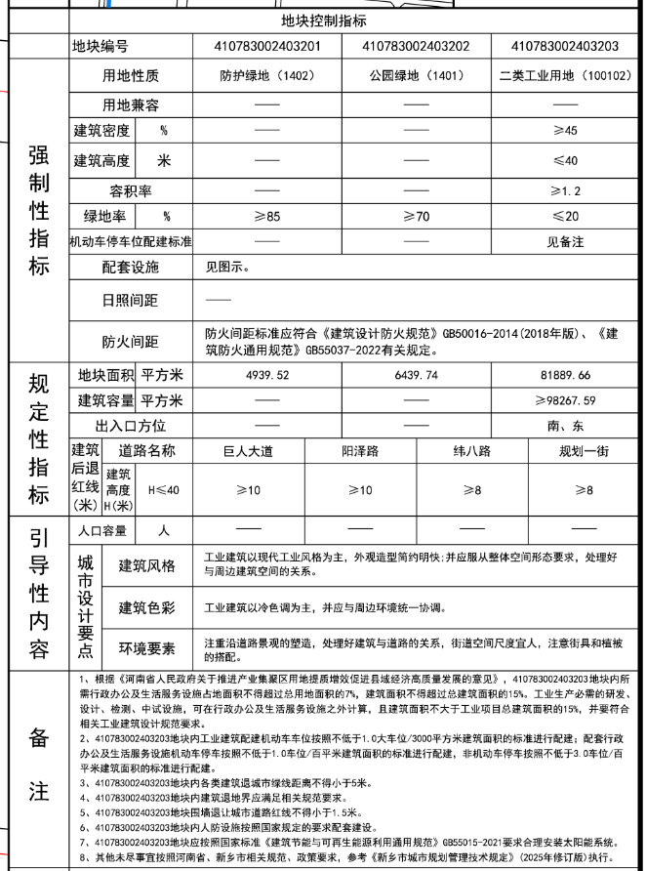
控规方案

